Slide 1
中華民國第55屆中小學科展 臺北市參展說明會
主辦單位：臺北市政府教育局
承辦單位：臺北市松山家商

Slide 2
臺北市參加全國第55屆科展重要時程表
日 期 | 項 目 | 備 註
5月19日(二) | 全國科展領隊會議 | 由教育局及松山家商派員參加
5月12日(二)～6月5日(五) | 作品輔導期 | 各校自行與教授聯繫
5月22日(五) | 全國第55屆科展臺北市參展說明會 | 上午09:15松山家商2F視聽中心
6月 1日(一)～6月8日(一) | 作品函報作業 | 作品內容有修正者須函報教育局核備
6月8日(一) | 作品送件 | 由承辦人(專人)送至松山家商活動中心交誼廳上午09：00-12：00
6月10日(三) ～6月15日(一) | 全國科展線上報名 | 由松山家商統一集體辦理
7月10日(五) | 行前說明會 | 上午10:00松山家商2F視聽中心 請各參展學生及指導老師與會
7月19日(日)～7月23日(四) | 全國科展 | 國立臺南第一高級中學體育館

Slide 3
作品輔導機制
為提供本市參與全國科展之各特優作品輔導機制，本屆特規劃於5月12日(二)～6月5日(五)期間，邀請該科評審教授指導作品缺失，並研究改進，以爭取本市榮譽。
各作品輔導教授建議名單及聯絡方式已先透過聯絡箱方式通知。原則上每件作品補助3次出席費每次新台幣2000元，輔導方式及時間由各參展作品與教授討論後決定之。

Slide 4
作品輔導機制
請各校承辦人於作業完成後，將教授出席費領據正本於6月10日(三)前用聯絡箱逕送松山家商(聯絡箱號碼:252)，以利經費撥付。
提供各特優作品評審整體評語已先透過聯絡箱方式通知，供各作品參考。

Slide 5
作品函報作業
依本屆科展實施計畫規定，凡獲薦送全國科學展覽之優勝作品，不得更改作者。作者對原作品相關內容資料有修正者，應於全國科學展覽會報名前，函報教育局核定後，始得為之。
凡各作品內容有修正者，請於6月1日(一)～6月8日(一)將修正後之作品說明書一份函報教育局核備，經報局後各作品亦不得再做修正。

Slide 6
全國科展參與人數調查
全國科展參加對象以送展表所列之「作品作者」、「指導老師」為主，參賽學生與指導老師全部由教育局公費補助。若指導老師不克前往，學校得派帶隊老師前往，以協助學生照顧，惟人數仍以指導老師所列人數為限。
請各校填寫「各件作品參加全國科展資料調查表」，電子檔案已放置於臺北益教網北市科展專屬網頁（http://etweb.tp.edu.tw/sciencefair/）全國科展相關表單下載參閱填寫。
填寫完畢後，請於5月27日（三）前將資料回傳至松山家商學生活動組楊婉蕙組長e-mail：rps@mail.ssvs.tp.edu.tw；電話:2726-1118分機310），以便於進行參展食宿之規劃。

Slide 7
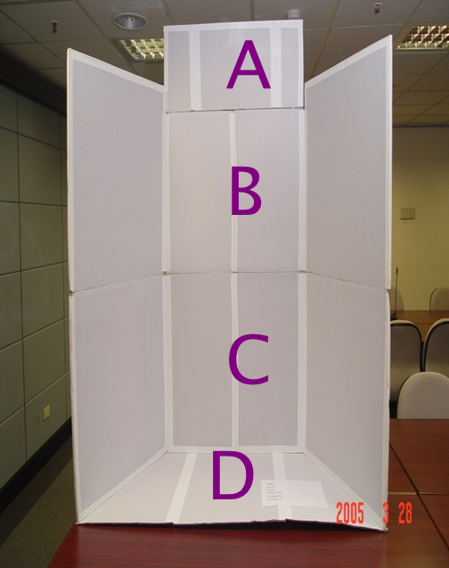
作品規格與說明板注意事項
參展作品送展表（附件四，P19）、作品說明書（附件十、十一，P26-27）、作品電腦檔案（附件十二，P28）請確實依規定填寫及製作。
作品說明板海報規格左右兩側各寬65公分、高120公分；中間寬75公分、高120公分；中間上方作品標題板海報寬75公分，高20公分（附件十三，P29）。

Slide 8
作品規格與說明板注意事項
作品說明海報不得有浮貼頁、尺寸不可超過邊框、作品說明板底下（桌面下）不得擺放任何物品、禁止使用保麗龍、珍珠版等各種立體材質製作說明板內容。
參展作者可針對作品說明板進行版面美化，但所有裝飾物品均不得超過邊框，並請注意所使用材料是否環保。
參展作者攜往評審會場之實物（以深60公分、寬70公分、高50公分為限，且重量不得超過20公斤）及補充說明文件（一律以A4大小紙張裝訂成冊），均不得超過陳列板之外。

Slide 9
作品規格與說明板注意事項
作品說明板由國立臺灣科學教育館統一提供，作者僅須將作品說明內容以書面紙或其它適合紙張繕打攜往展覽會場，並請自備膠帶黏貼於說明板即可。
貼於說明板之作品說明文字簡單扼要為原則，詳細說明內容以列於參展說明書內為宜。

Slide 10
作品規格與說明板注意事項
作品說明板海報以平面輸圖，不得有浮貼頁、尺寸不可超過邊框、並禁止使用保麗龍、珍珠板等各種立體材質製作說明板內容，作品說明板底下（桌面下）不得擺放任何物品（展覽會後，須大會寄還作品說明海報者，請勿使用雙面膠帶張貼作品說明海報，以利大會作品退件處理作業進行）。
參加全國中小學科展作品說明板D面陳列板（附件十三，P29）以A4大小版面，繕寫編號、組別、科別、學校名稱、指導老師及作者姓名，請勿自行張貼，將於7月23日（四）由大會統一製作粘貼，以維護評審公平性。

Slide 11
參展作品報名作業
中華民國中小學科學展覽會報名作業時，均以地方科展主辦單位所送「作品送展清冊」為依據，除因地方科展主辦單位誤繕之資料外（須由地方科展主辦單位以正式公文證明），不得更改參展作品相關基本資料。

Slide 12
參展作品報名作業
請務必於6月8日(一)以前備齊下列資料1-12項，繳交至松山家商活動中心1樓交誼廳上午9時-12時。 （ 1-11項請參考電子檔填列，交件時請繳交書面資料；另10、12項繳交光碟）
1.作品送展表，一件作品1張。（參考附件四，P19）
2.個人資料使用同意書，每位作者、指導老師1張。（參考
附件五，P20）
3.著作權授權同意書，一件作品1張。（參考附件六，P21）
4.參展作者個人資料表，一位作者1張。（參考附件七，
P22）
5.參展教師個人資料表，一位指導老師1張。（參考附件八，
P23）

Slide 13
參展作品報名作業
6.延續性研究作品說明書，一件作品1份(有需要者才附)。
（參考附件九，P24-25）
7.作品說明書(封面及內文)，一式2份。
（參考附件十～十二，P26-28）
8.實驗切結書，四樣式(有需要者才附)，一件作品1張。
（參考附件十四，P30-33）
9.作者動態及作品處理調查表，一件作品1張。
（參考附錄一，P44）

Slide 14
參展作品報名作業
10.作品說明書電子檔案（PDF與WORD電腦檔案各一份；
以作品為單位，檔名註明：學校、組別、科別及作品
名稱）。
11.繳交作品退件地址條(評語信封地址條)，一件作品 1 張。
（參考附錄二，P45）
(1)作品退件填妥國內包裹托運單，一件作品1張。(大會提供)
(2)評語信封袋（寫明學校、作品名稱、收件人及地址），
一件作品1封
繳交各隊參賽師生團體照電子檔（jpg檔），一件作品1張光碟檔名請註明學校、作品名稱 ) 。

Slide 15
參展作品報名作業
12.繳交各隊參賽師生團體照電子檔（jpg檔），一件作品
1張光碟檔名請註明學校、作品名稱 ) 。
13. 請將第1-6項、第8項及第10項書面文件參考電子檔填
列後，請將掃描檔或PDF檔燒錄在1張光碟，俾利上傳
作業。

Slide 16
博通大師國際獎
報名資格：參加本屆全國科展國中一年級學生。
報名時間：104年6月10日至6月19日；由地方科展主辦單位併
同全國科展相關報名資料寄(送)國立臺灣科學教育
館。
評選方式：以作品STEM (科學、技術、工程、數學) 內容質量，
以及作者詢答時所展示之科學、工程、創新與領導
能力的綜合表現為評選標準，遴選出正取代表一名
及備取代表一名。 (以英文進行詢答)
(報名表、英文詢答參考題及詳細甄選辦法如附件十五)

Slide 17
參展流程
報到→安全審查→評審(第1次、第2次)→頒獎典禮→公開展覽 →作品退件
參展作品請於104年7月19日(日)上午9時至下午5時完成報到手續，並完成佈置說明板，規格審查，逾時恕不受理報到手續。
相關期程和規範請參照「全國科展補充規定事項」辦理。
臺北市參展代表隊將於7月10日(星期五)上午10：00召開行前說明會（地點：松山家商2F視廳中心），屆時請各參展指導老師（或帶隊老師）及學生請準時與會。

Slide 18
聯絡人及相關網址
臺北市政府教育局中教科 藍偉瑩 課督
1999分機1214
臺北市立松山家商 教務主任 張瑞賓
2726-1118分機200、220
學務主任 游世文
2726-1118分機300、310
臺北益教網北市科展專屬網頁 http://etweb.tp.edu.tw/sciencefair/
第55屆全國科展專屬網頁 http://nphssf55.hcc.edu.tw/?a=117

Slide 19
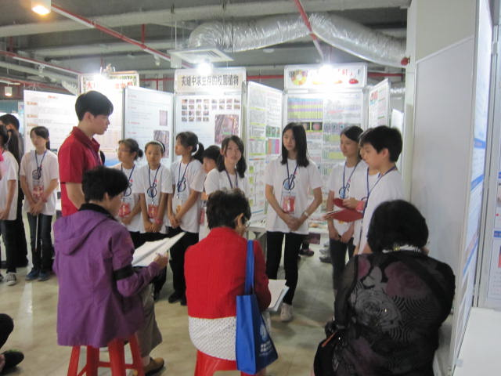
預祝 旗開得勝

